Slide 1
Step1
Step2
Step3
Step4
Step5
Step6
Step7
Step8
Step9
Step10
テーマ名
所属：DS部
氏名コード：1082794
氏名：笹岡優樹
上司氏名：安田健

Slide 2
Step1
Step2
Step3
Step１ 取り巻く環境の把握と課題の明確化
Step4
Step5
Step6
Step7
Step8
Step9
Step10
会社を取り巻く環境や自分の役割を ふまえて目指す姿（あるべき姿）を 設定し、現状とのギャップを 明確に定義する
取り巻く環境の把握と課題の明確化を 適切に行うことで、 確実な成果に繋げることができる

Slide 3
Step1
Step2
Step3
Step１ 取り巻く環境の把握と課題の明確化
Step4
Step5
Step6
Step7
Step8
Step9
Step10
（１）職場の使命と自身の役割
（２）会社を取り巻く環境（外部環境１）
上位方針：AI活用推進による業務改革のプロ集団になる
自分の役割：お客さんのあるべき姿を考えて、最適な改善施策を提案しお客さんに届けること
自動車車業界は100年に一度の変革期と言われていて、
CASE領域の開発力やリソースの強化、および、
既存領域のコスト削減や効率化が急務である。
（３）相手方の部署を取り巻く環境（外部環境２）
（４）相手方の部署の状況（内部環境）
独創的な工法や生産設備を絶えず革新し続けるとともに、世界のどの地域でも高品質の商品を生産できるように標準化を行い、生産技術開発体制の整備が求められている。
活動方針
・モノの流れをリアルタイムで把握し、リーンで安心な生産を達成する
目指す姿（あるべき姿）
ギャップ（課題）
自動順立装置を横展しリーンで安心な生産を達成する
この内容では分からない
実際に起きた話、一例を補足に入れる
テキストだけではは頭に入ってこない
過剰な在庫が発生しているように見える
→
順立装置に想定されていない過剰な在庫がある
過剰な在庫が問題か分からない
→必要最低限の在庫になっているか分からない
現状
ほんとうにリーンで安心な生産をか分からないため、順立装置を横店して良いか判断がつかない

Slide 4
Step1
Step2
Step3
Step２ 基本方針の策定
Step4
Step5
Step6
Step7
Step8
Step9
Step10
変えれないものを
減らしたことでネットワークがどうなっているか
ベイズOK
月曜、問題解決研修の９時半後。
火曜、10時半ー1
LTが滞留してると、在庫の過多か
正常なときは在庫過多ではない
滞留してると、在庫過多です。仮説
滞留してると、正常です。
正常か
正常な時が在庫過多じゃないことを証明しない
うまく流れてても在庫過多でないのか
滞留してない＝過多じゃない
カンバンの数が少ないときは、
カンバンの数が多い時は、在庫過多
LT短くすると、かんばんは減るか
実績のあってない日のLTを見に行く
基準在庫を超えてるときなにがおこっているか
超えている品番、超えている週を分析する
細かいところに入る
あなたが思ってい在庫過多はかどうか？
在庫過多である要因を見に行く
LTが低いときは在庫過多で
プロセスの中の在庫過多ではない
順立装置
目指す姿（あるべき姿）を実現するために講じる施策の拠り所となる基本的な考え方や姿勢を明確にする
基本方針の策定を適切に行うことで、 有効な解決手段（対策とシナリオ）を発想することができる

Slide 5
Step２ 基本方針の策定
Step1
Step2
Step3
Step4
Step5
Step6
Step7
Step8
Step9
Step10
基本方針（戦略）
基本方針（戦略）
・在庫過多の理由はなにか、ほんとうにそれが問題か明確にする。順立装置における正しい姿を設定する
現状の問題分析
現状の基準だと過多に見える
①在庫過多の要因を調べる
②必要な在庫過多（a）と必要ではない在庫過多（b）に分ける
ー （a）新しい基準を作る
ーー 再度異常を判定し、本当の在庫過多に対して手立てを考える
ー （b）是正していく
再度異常を判定し、本当の在庫過多に対して手立てを考える
a,b分けて書く
理由
順立装置を展開して他の工程でも低コストで高効率な生産が実現できるかわからない
原因を明確にできれば他の工場でも安定してリーンで安心な生産を実現できる

Slide 6
Step1
Step2
Step3
Step３ 目標設定
Step4
Step5
Step6
Step7
Step8
Step9
Step10
目指す姿（あるべき姿）の実現に向けて今回到達したい・しなければならない 地点を具体的に設定する
目標設定を適切に行うことで、 課題の体系化や対策立案を 正しく行うことができる

Slide 7
Step３ 目標設定
Step1
Step2
Step3
Step4
Step5
Step6
Step7
Step8
Step9
Step10
仕組みを変えて在庫異常を防ぐもある、施策の候補はたくさんある、そこを決めるために原因分析が必要
（１）目標
①モノ・サービス自体の目標（目標仕様など。Ｑ・Ｃ・Ｄの観点で「いつまでに」「何を」「どのレベル」にするのか？）
Q：必要な在庫過多については新しい基準で正常だと判断できる、不要な在庫過多については是正できている
C：予算30万×6=180万
D：-2024/3月
②プロセス（実施事項）の目標（「いつまでに」「何を」「どこまで」やるのか？）
実施事項 | スケジュール | 主要成果物
現状把握 | -23/9月 | 分析報告書
目指す姿の設定 | -23/10月
簡易検証 | -22/8月中旬 | 検証用プログラム
本番稼働に向けたソリューション開発or導入 | -22/9月 | 業務要件書, システム要件書 UAT仕様書 等
効果確認、横展開 | 23年5月- | 運用結果 報告資料
Bのやつを検知する
（２）その理由
➀のQで「異常検知率100&」を採用した理由
異常に対する見落としを防ぐことで欠品など在庫異常にすぐにアクションが取れるようにする
プロセスに関しては通常のAI開発と同プロセスを採用

Slide 8
Step1
Step2
Step3
Step４ 課題の体系化と対策立案
Step4
Step5
Step6
Step7
Step8
Step9
Step10
目標を達成するために、対策が必要な課題を列挙し体系化する
これまでのやり方に囚われず、 より良いやり方を発想し、対策を立案する

Slide 9
Step1
Step2
Step3
Step４ 課題の体系化と対策立案
Step4
Step5
Step6
Step7
Step8
Step9
Step10
小課題
対策案
設備異常の低減
中課題
高頻度の異常への対応策はマニュアル化する リスクを事前に洗い出し、対策を考えておく
労働時間の短縮
異常対応の高速化
大課題
サイクルタイムの短縮
工程のムダを可視化し 工程改善により適切な作業時間を設定する
リーンで安心な生産の実現
本取り組みのスコープ
人員の削減
自動順立装置の導入
取得した作業時間を活用して、現工程の ムダな部分を減らし工程を統合する
ロボットの
人件費の削減
基本給の低い 従業員の登用
技能実習生の積極的な採用
※効果額が大きくないためスコープ外とする
理由（どのような考えで課題を体系化したか）
交代手当の削減
交代制の従業員を減らし、 常昼、常夜勤務要員を増やす
中分類に落とし込む際にMECEの考えを採用。
※人件費＝従業員の人数＊人単価（＝時給）＊労働時間
４Mで落とす

Slide 10
Step４ 課題の体系化と対策立案
Step1
Step2
Step3
Step4
Step5
Step6
Step7
Step8
Step9
Step10
小課題
設備異常の低減
対策案
材料
高頻度の異常への対応策はマニュアル化する リスクを事前に洗い出し、対策を考えておく
異常対応の高速化
中課題
方法
サイクルタイムの短縮
工程のムダを可視化し 工程改善により適切な作業時間を設定する
大課題
異常の検知
本取り組みのスコープ
リーンで安心な生産の実現
在庫異常を予測し、最適な生産を行う
機械
自動順立装置の導入
自動順立装置の正しい姿を設定する
ロボットの
人
基本給の低い 従業員の登用
技能実習生の積極的な採用
※効果額が大きくないためスコープ外とする
理由（どのような考えで課題を体系化したか）
交代手当の削減
交代制の従業員を減らし、 常昼、常夜勤務要員を増やす
中分類に落とし込む際に4Mの考えを採用。

Slide 11
Step1
Step2
Step3
Step５ シナリオ策定
Step4
Step5
Step6
Step7
Step8
Step9
Step10
基本方針と対策案をもとに、 目標達成するための筋道を、ステップと ステップ毎の目標達成度で整理する
目標達成までのイメージを明確に持つ ことで、目標達成に繋げることができる

Slide 12
Step1
Step2
Step3
Step５ シナリオ策定
Step4
Step5
Step6
Step7
Step8
Step9
Step10
効果確認
横展開
進捗レベル 目標達成レベル
本番稼働
（運用・保守）
他工場への展開の準備
本番稼働に向けたソリューション開発
or導入
シス
テム
開発
or
導入
データの理解
要因分析
目標設定
簡易検証＆効果確認
PoC
（そもそもやりたいことが実現できるか判断する期間）
シス
テム
テスト
・
UAT
7月 | 8月 | 9月 | 10月 | 11月 | 12月 | 1月 | 2月 | 3月 | 4月 | 5月-

Slide 13
Step1
Step2
Step3
Step６ 障害の予測と対策立案
Step4
Step5
Step6
Step7
Step8
Step9
Step10
シナリオに基づき進めていく際の 障害や悪影響を予測し、 その回避策や未然防止策を検討する
予め障害を予測し 対策を立案しておくことで、途中で 大きな手戻りなく進めることができる

Slide 14
Step1
Step2
Step3
Step６ 障害の予測と対策立案
Step4
Step5
Step6
Step7
Step8
Step9
Step10
想定される障害（リスク） | 発生 確率 | 影響度 | 合計点 | 対策要否 | 発生原因 | 対策案 ①発生させないための対策 ②発生時の影響を軽減する対策 ③万が一発生した時の対策
開発中のソリューションと同様の特許が見つかり、社内グループ展開ができなくなる | 2 | 3 | 5 | 要 | 同様事例のリサーチ不足 | 事前に社内事例、社外事例、特許の調査を行う。 特許抵触の懸念がある場合は、知財部に確認する。 ② 複数のソリューションを用意する ③ 特許を保有している法人にお金を支払う。他のソリューションに変更する。
システムを０から開発するより、他社のソリューションを導入する方が費用・工数がかからないことが発覚する | 2 | 3 | 5 | 要 | 同様事例のリサーチ不足 | 事前に社内事例、社外事例の調査を行う。 調査の優先度を上げて投入工数を最小限にする 他事例をリサーチし、部分的に活用して工数削減できるものがあれば採用する
イニシャルコストとランニングコスト肥大により、投資対効果が見合わなくなる | 1 | 3 | 4 | 否 | 事前に課題整理を正確に行っていない 活用イメージの検討不足 | 事前に課題整理を正確に行う（プロのコンサルに介入してもらう等） 活用イメージを具体化しておく ② 初期段階では買い切りではなくサブス ク型にする ③ ランニングコストがかからない対策に切り替える
副社長の鶴の一声により、プロジェクトが終了する | 1 | 3 | 4 | 否 | 副社長に費用対効果が薄いプロジェクトだと思われる | 事前に課題整理を正確に行い効果が最大限出せる施策をする 副社長と高頻度で認識を擦り合わせ する ② 本取り組みを応用できそうな部署と 連携する → 取り組みのノウハウを そこで活かす ③ 構想を練り直し、再度取り組みの重要性を伝える。
欠品

Slide 15
Step1
Step2
Step3
Step７ 実行計画の策定
Step4
Step5
Step6
Step7
Step8
Step9
Step10
シナリオを具体的に「何を、いつまでに」（＝実施事項）と、「どのレベルまで」（＝完了基準）に落とし込み、 時系列で整理する
実行計画を策定し関係者と共有する ことで、協力してやりきることができる

Slide 16
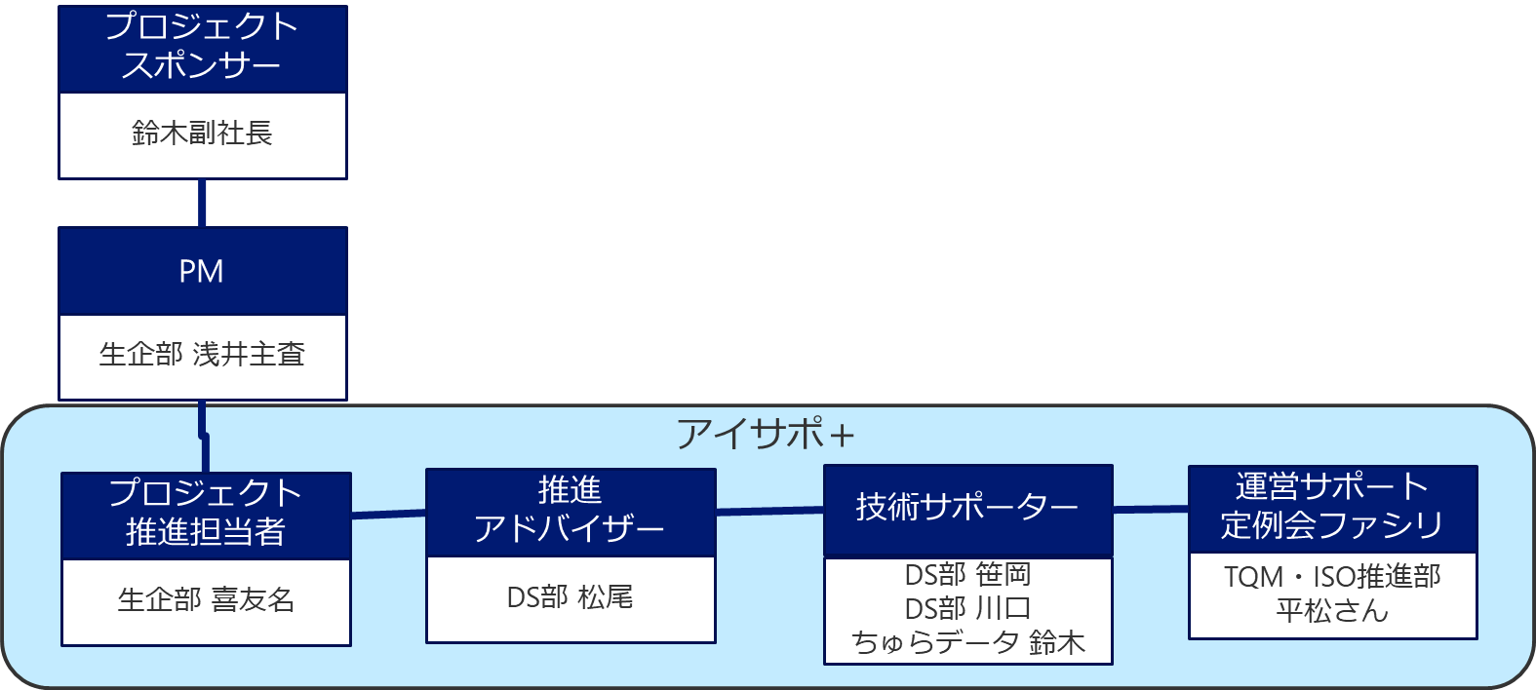
Step1
Step2
Step3
Step７ 実行計画の策定
Step4
Step5
Step6
Step7
Step8
Step9
Step10
項目 | 内容
制約条件・前提条件 | 開始月：2023年7月 予算：180万以内
推進体制
意思決定ルート と最終決定者 | 【基本方針や活用方法など重要なもの】 関係メンバーで議論→プロジェクトサポンサーが最終決定 【それ以外】 関係メンバーで議論→プロジェクト推進担当者が意思決定
関連組織 | 課題解決サポート：TQM・ISO推進部、DS部、ちゅらデータ データ取得：アイシン・ロジテクサービス
DS部 安田、桑原、笹岡
生革部 高橋、藤田、山内、田中

Slide 17
Step1
Step2
Step3
Step８ 対策実行
Step4
Step5
Step6
Step7
Step8
Step9
Step10
実行計画に基づき、進捗を見える化 することで異常の早期発見・早期解決を行い確実に対策を実行する
対策実行を適切に行うことで、 大きなやり直しを防ぐことができる
活動報告書の提出期日までに活動が終了しない場合があります。
※特に、PDCAのP(D)の部分、対策実行前/途中までしか完了していない状態
その場合、活動報告書にまとめる方法に関して、以下のまとめ方をご参考ください。
対策実行：
少しでも実行した部分があるならその部分を具体的に説明、
もし実行する部分が全くない場合は、1つ前のステップにて実行計画をより具体的に書く

Slide 18
Step1
Step2
Step3
Step７ 実行計画の策定
Step4
Step5
Step6
Step7
Step8
Step9
Step10
テーマ 工程在庫の適正化 | 目的 順立装置を横展し、 |  |  | 目標 ①モノ・サービス自体の目標 Q：異常判定精度 100% C：予算180万 D：-2024/3月
大まかな手順 | 主要成果物 | 詳細手順 |  |  |  |  | 完了基準 （ｾﾙﾌﾁｪｯｸ基準）
 |  | 担当 | 日程
 |  |  | 2023年度 |  |  | 2024年度
データの理解 |  |  |  |  |  |  | 企画に必要な内容が織込まれていること
要因分析 | ベンチマーク表 |  | 9月 |  |  |  | 様々な項目で比較されている 項目の重要度が付けられている
目標設定 | プログラミングで扱いやすい形式の 測定データ |  |  |  |  |  | 基準の設定
簡易検証 | 検証用プログラム |  |  |  |  |  | やりたいことが実現できるか判断できる
本番稼働に向けたソリューション開発or導入 | 業務要件書 システム要件書 UAT仕様書等 |  |  |  |  |  | 業務要件を満たしたソリューションを活用できる
効果確認、横展開 | 運用結果 報告資料 |  |  |  |  |  | 実運用でも目標通りの精度を 出せる
必要なモノ・情報・人の能力 情報：ベンチマーク情報 能力：ビジネス力、データサイエンス力、データエンジニアリング力 |  |  |  |  | リスクと対応（詳細はStep6障害の予測と対策立案シート参照） 作成しているソリューションと同様の特許が見つかり、社内展開ができなくなる ⇒事前リサーチ
7月
10月
9月
4月
5月～

Slide 19
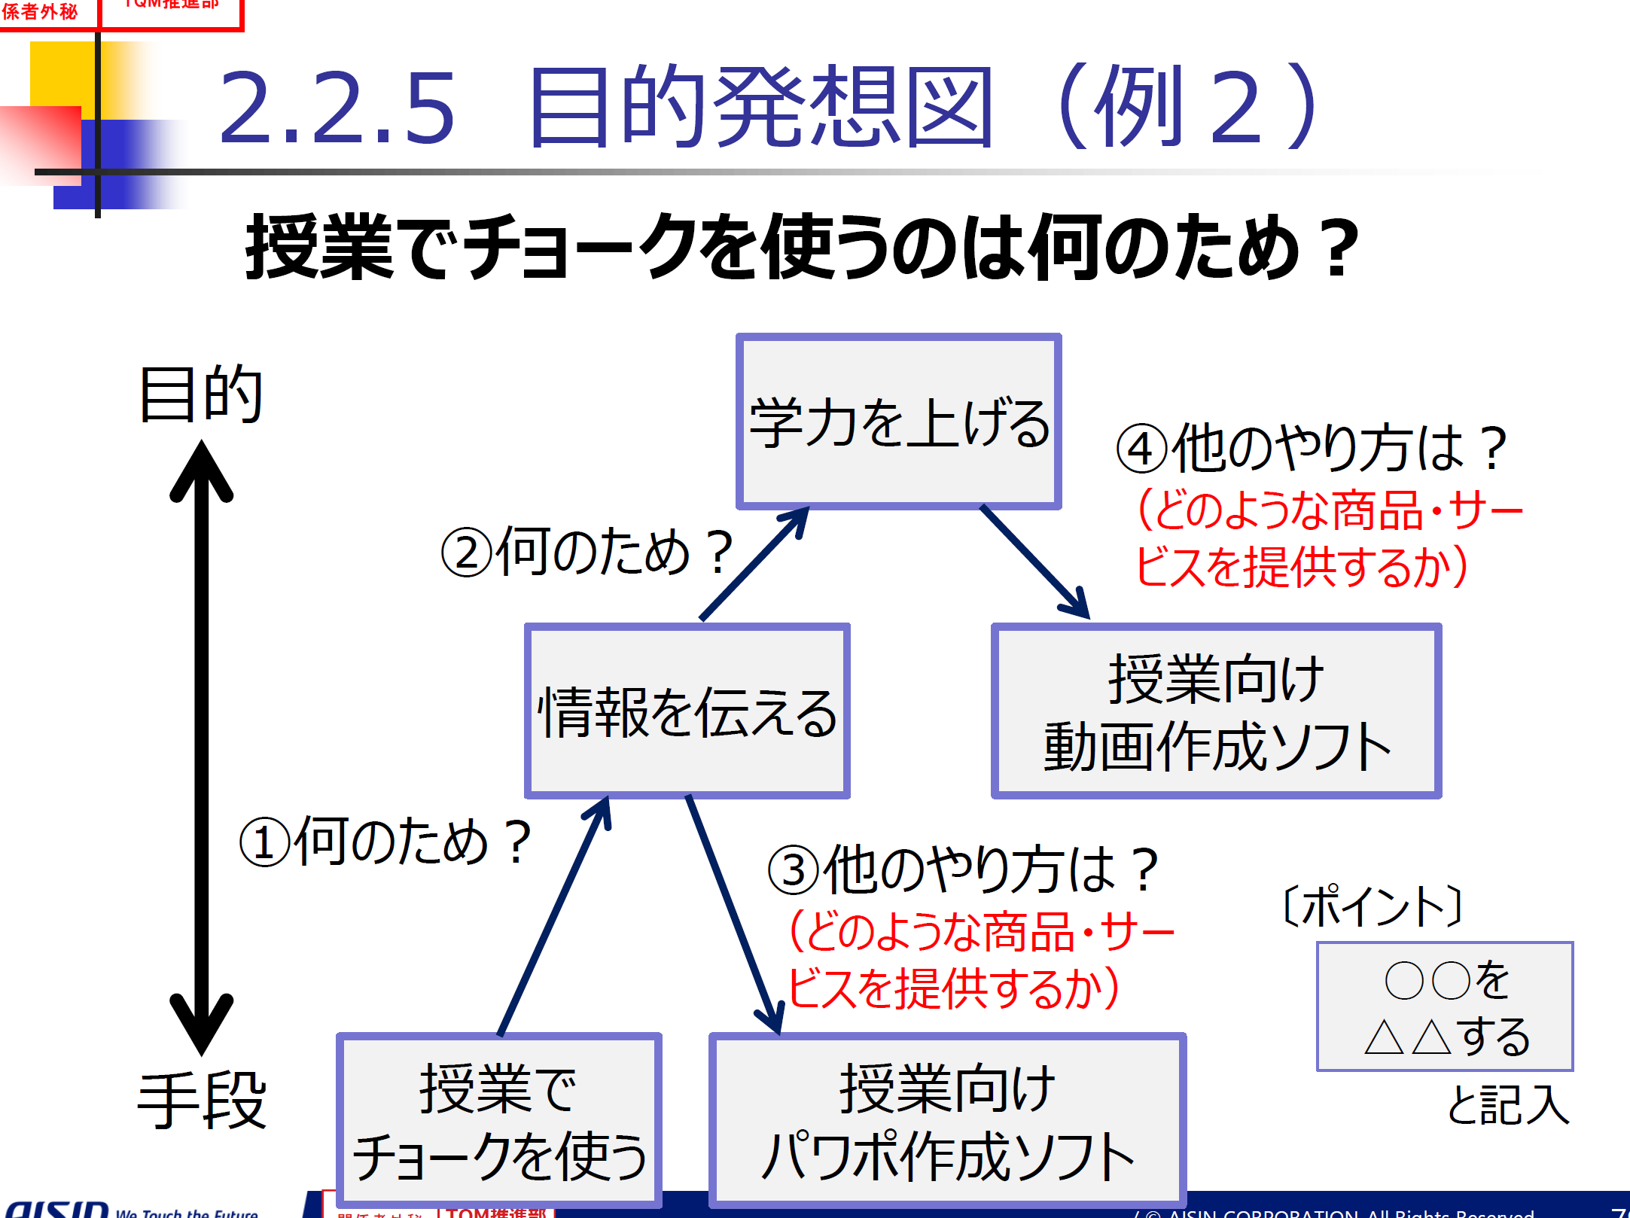

Slide 20
ここまで

Slide 21
Step1
Step2
Step3
Step9 結果と取組み過程の評価
Step4
Step5
Step6
Step7
Step8
Step9
Step10
上手くいったこと、 上手くいかなかったことについて、 結果のみならずプロセスも評価する
結果と取組み過程の評価を 適切に行うことで、今回の取組み から学びを得ることができる
活動報告書の提出期日までに活動が終了しない場合があります。
※特に、PDCAのP(D)の部分、対策実行前/途中までしか完了していない状態
その場合、活動報告書にまとめる方法に関して、以下のまとめ方をご参考ください。
結果と取組み過程の評価：
結果には「想定される効果」を記入（想定できない場合は記入不要）
取組み過程には活動したステップまでの振り返り（良かったこと・悪かったこと）を記入

Slide 22
Step1
Step2
Step3
Step10 標準化と維持管理
Step4
Step5
Step6
Step7
Step8
Step9
Step10
良い取組みを定着させ（標準化）、 今回得られたノウハウなどを横展する
標準化と維持管理を適切に行うことで、目標を達成し続けることができる また、今回の取組みからの学びを 幅広く活用することができる
活動報告書の提出期日までに活動が終了しない場合があります。
※特に、PDCAのP(D)の部分、対策実行前/途中までしか完了していない状態
その場合、活動報告書にまとめる方法に関して、以下のまとめ方をご参考ください。
標準化と維持管理：
計画段階まででも良いので、標準化・横展できそうな取組み、
また、今後の活動で標準化・横展できそうな内容を記入 （図示できたら理想ですが箇条書きでも大丈夫です）
※標準化は、マニュアルを作成することだけではなく、
良い取り組みを次の活動に活かすことも「標準化」になります。

